Slide 1
Презентация занятия по лепке: «Знакомство с пластилином»
МКДОУ № 19 группа раннего возраста
Воспитатель: Чугунова Ю.Б.

Slide 2
Задачи:
- Познакомить со свойствами пластилина (мягкий, пластичный, бывает разных цветов, из него можно лепить различные предметы);
- Объяснить правила лепки (следует засучивать рукава, лепить аккуратно, на клеенке, после вымыть руки).

Slide 3
Оборудование: игрушки; пластилин, клеенка, влажные салфетки.

Slide 4
Ход занятия:
Детей рассадить вокруг стола, за которым сидит воспитатель. На столе разложены знакомые игрушки, пластилин. Воспитатель сообщает детям, что эти игрушки можно нарисовать карандашами, красками, а можно вылепить из пластилина.
Воспитатель показывает комок пластилина и рассказывает: «Это пластилин, он мягкий, пластичный, из него можно лепить. Пластилин бывает разных цветов». Повторяет с детьми цвета. Дает детям потрогать пластилин. Объясняет, что он пачкается, поэтому на время лепки надо засучивать рукава. Воспитатель показывает детям, как можно разминать пластилин пальцами, ладонями изменяя форму. Лепит простые предметы (мячик, грибок, неваляшку и пр.).
В конце занятия привлекает к лепке детей. Дает возможность детям поиграть с пластилином. Дети сжимают его, делают пальцами углубления, отделяют от большого куска маленький комочек.

Slide 5
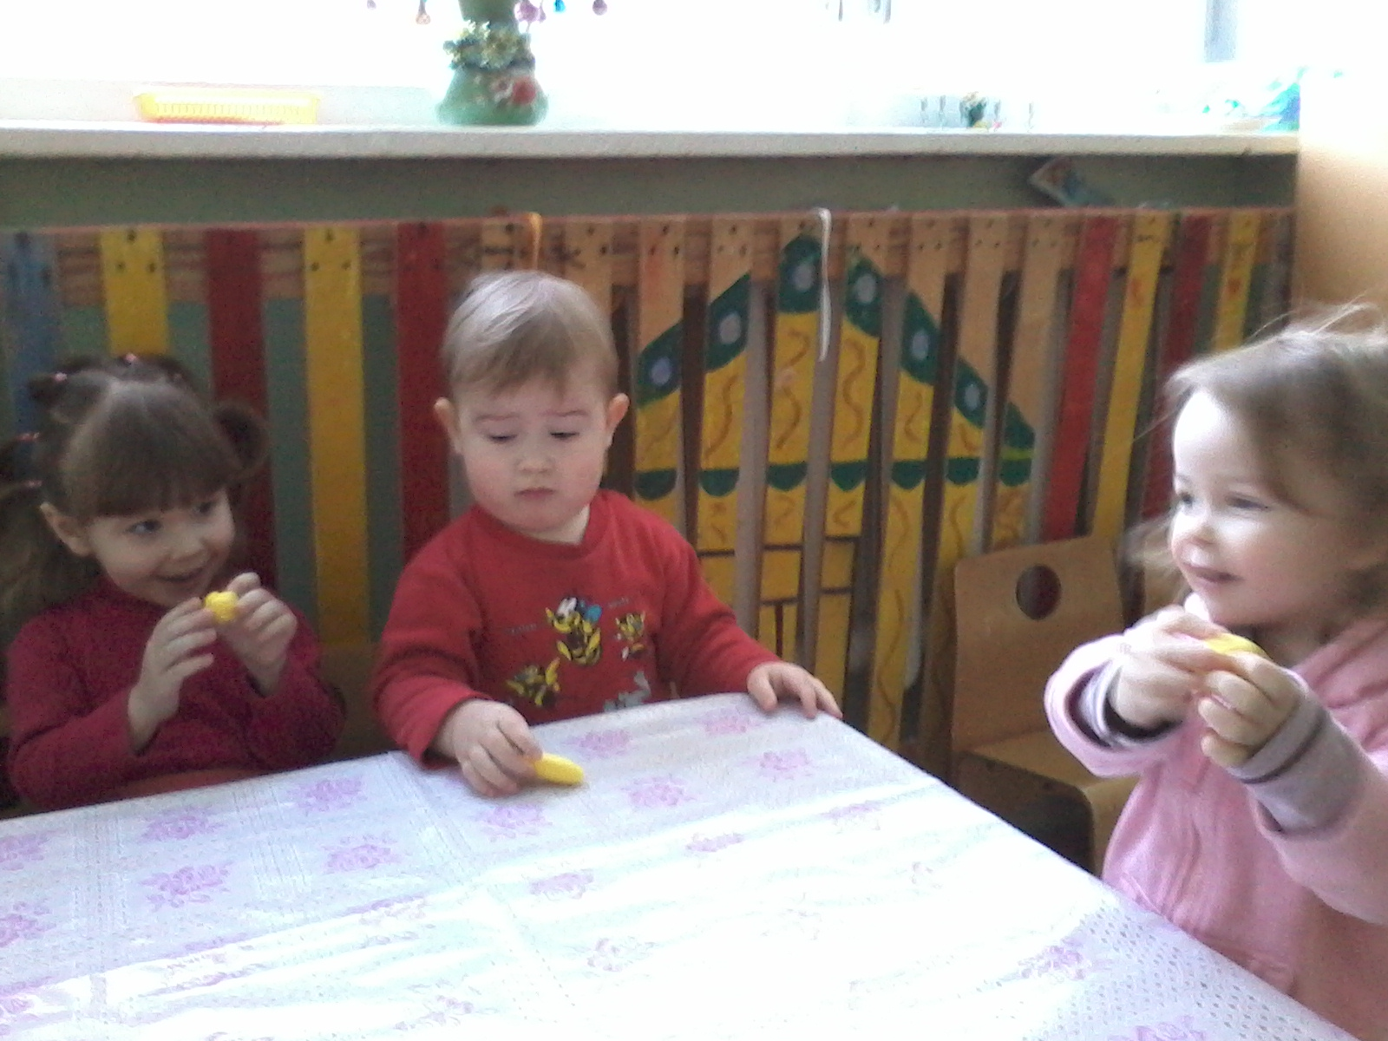
Дети играют с пластилином.

